Slide 1
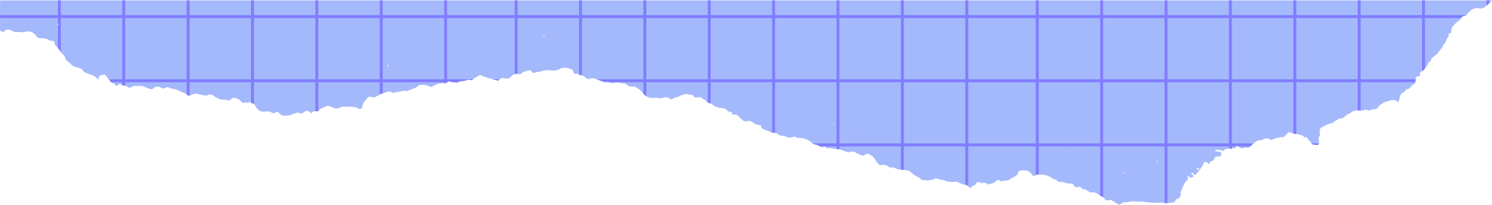



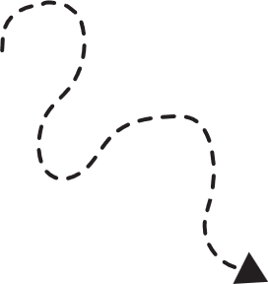


8 - 1
النسب المئوية والكسور الاعتيادية

Slide 2



الاستراتيجيات المستخدمة في درسنا
العصف الذهني
شاهد واستنتج
التصفح
التعلم التعاوني
البطاقات الملونة
التعلم الفردي

Slide 3

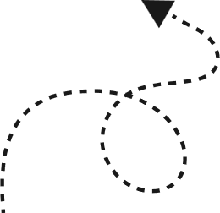


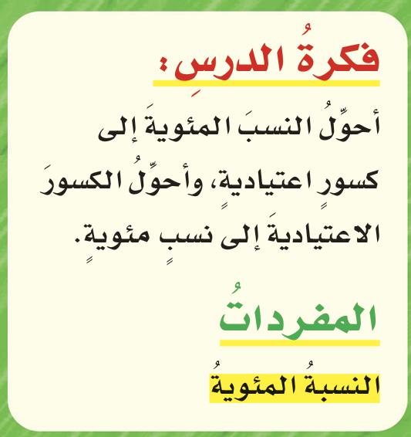
استراتيجية التصفح
سنتعلم في درسنا ..
كتابة النسبة المئوية في صورة كسر اعتيادي
كتابة الكسر الاعتيادي في صورة نسبة مئوية

Slide 4







استراتيجية
شاهد واستنتج
أريد منكم المشاهدة والتفكير والاستنتاج
أسئلة البناء
ما الكسر الذي يمثله الجزء المظلل من الدائرة في أبسط صورة ؟
ماذا نستنتج ؟
كيف يمكن أن نستعمل الكسر الاعتيادي أو النسبة المئوية لتصف الجزء المظلل من الدائرة ؟

Slide 5
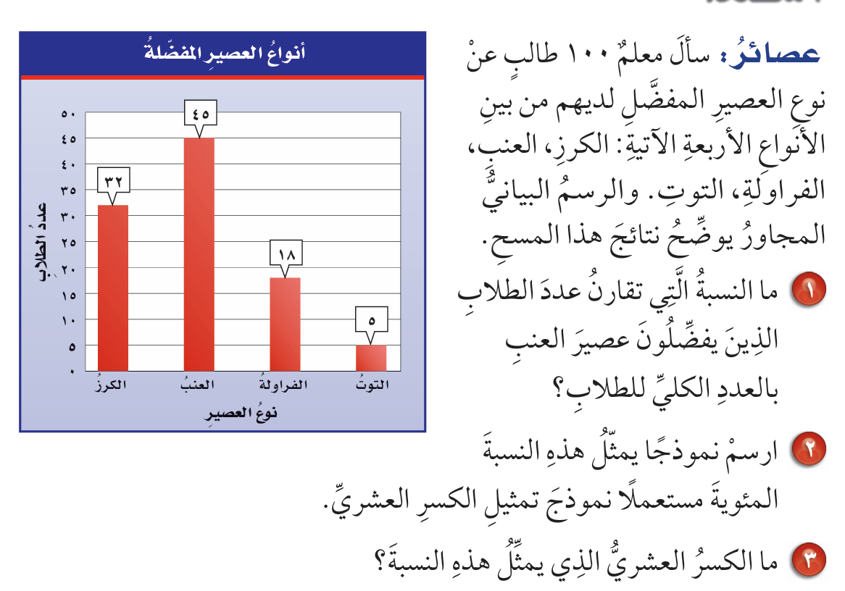
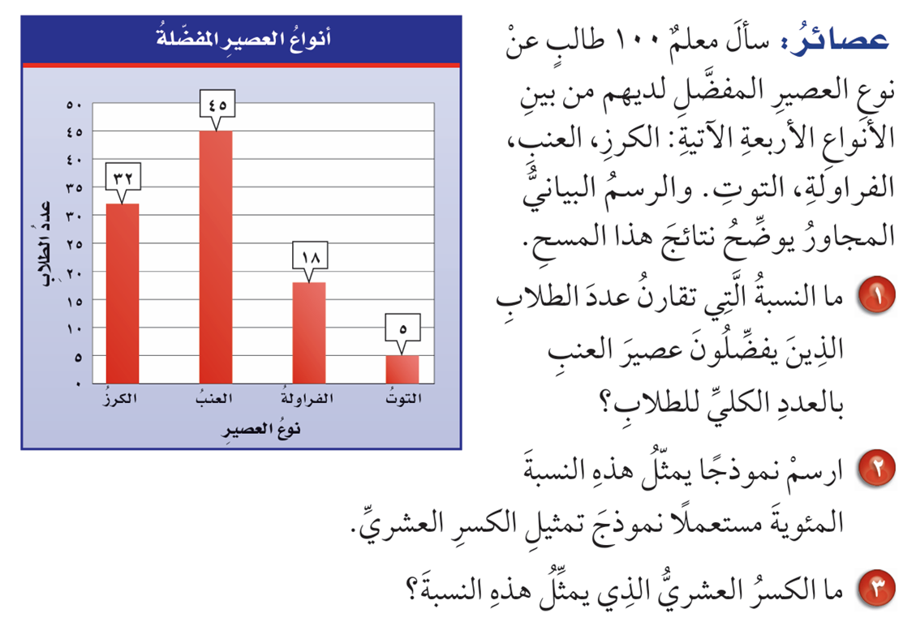


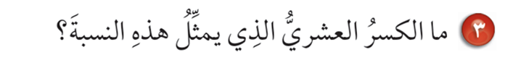
استعد

Slide 6



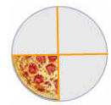
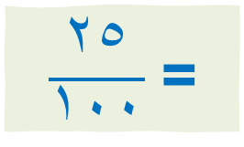
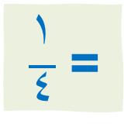
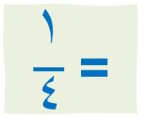
ماذا تلاحظ ؟
احسب مع المعلمة الكسر الملون في الشكل المقابل في أبسط صورة .
عصف ذهني
احسب مع الشيف
كسر البيتزا المتبقي في أبسط صورة .
25 من 100
= $\frac{١}{٤}$
= $\frac{١}{٤}$
= $\frac{٢٥}{١٠٠}$

Slide 7
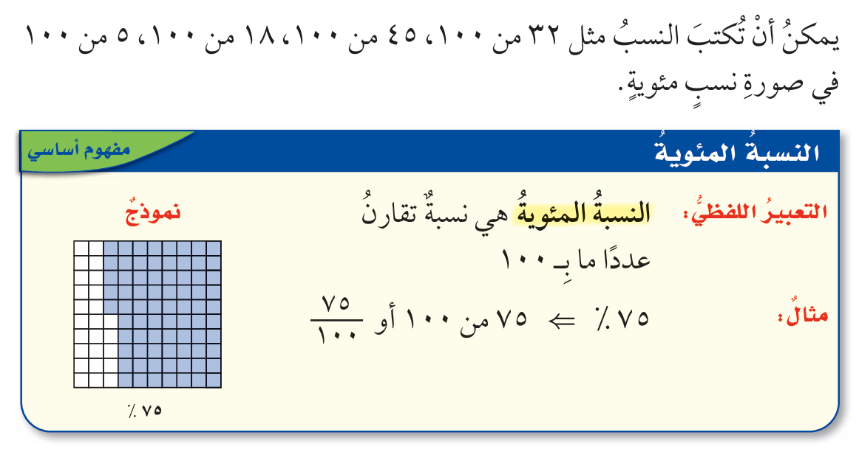
تدريس

Slide 8
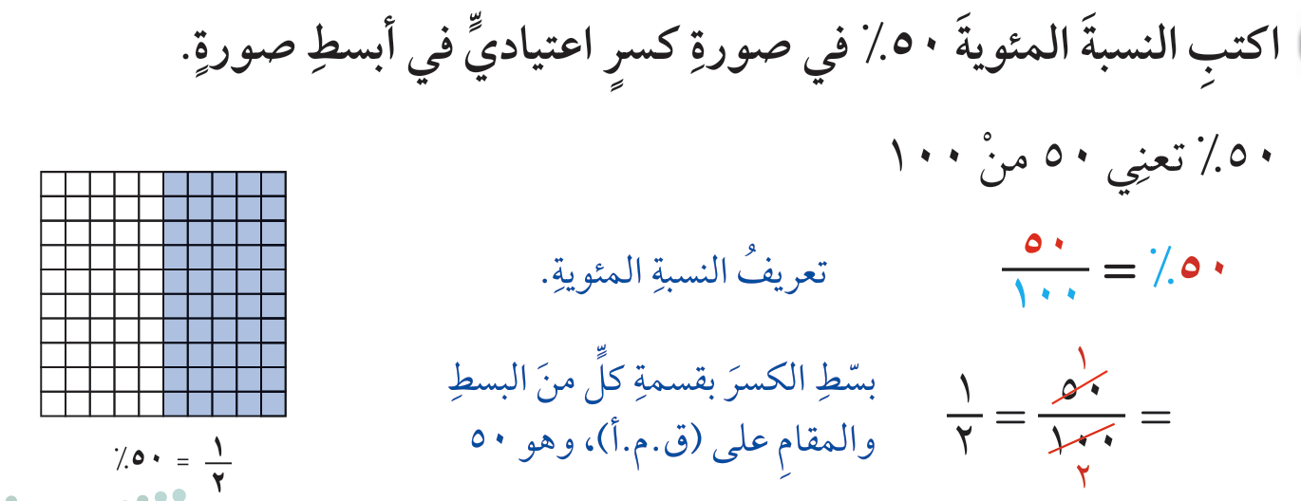
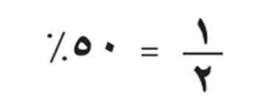
كتابة النسبة المئوية في صورة كسر اعتيادي
1

Slide 9
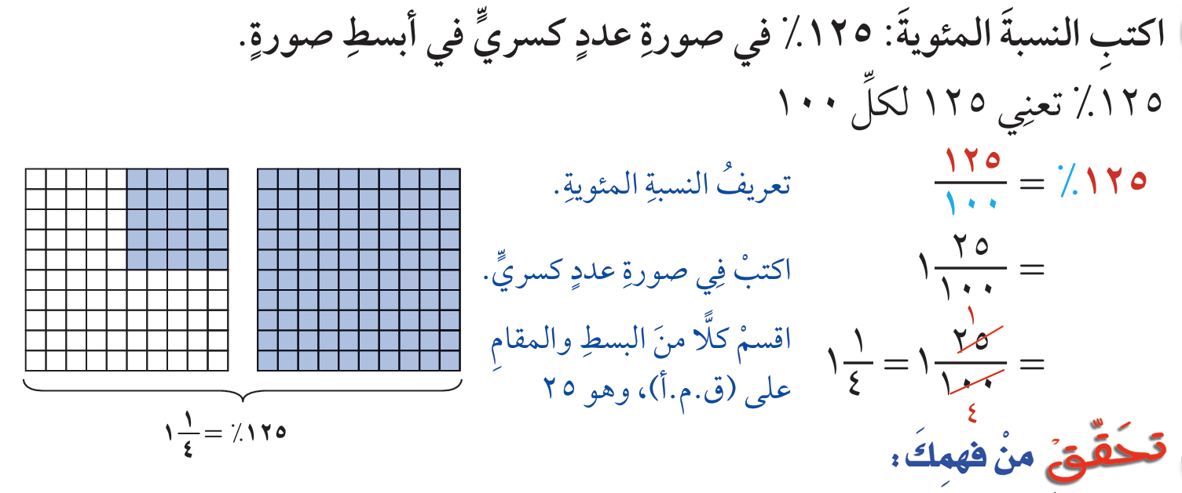
كتابة النسبة المئوية في صورة كسر اعتيادي
2

Slide 10

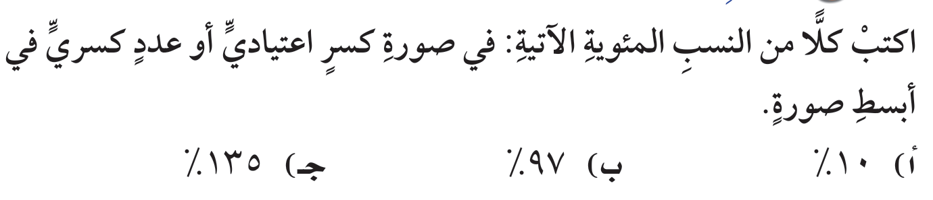
كتابة النسبة المئوية في صورة كسر اعتيادي
التعلم الفردي
تحقق من فهمك

Slide 11
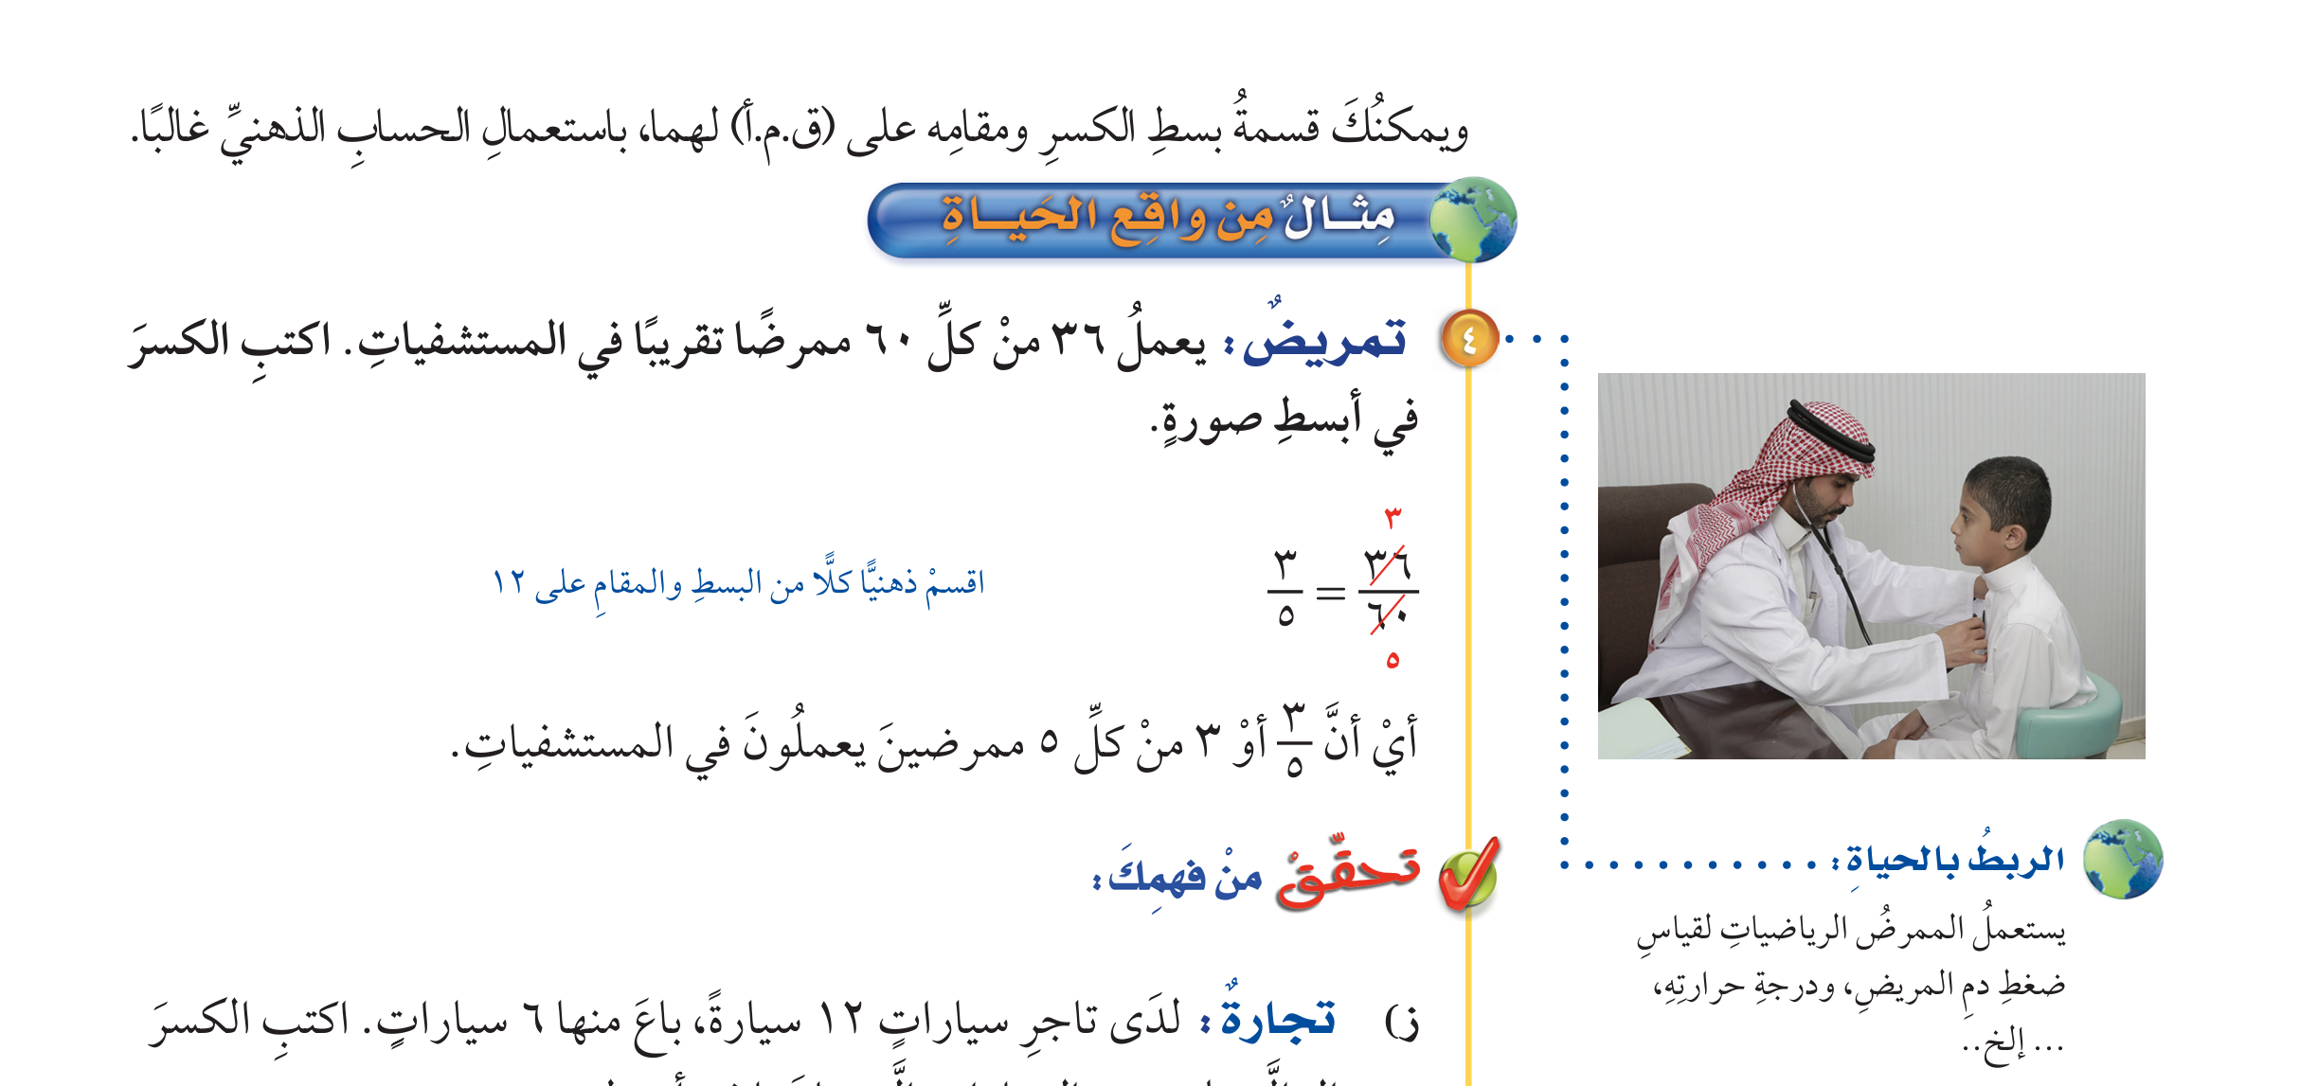
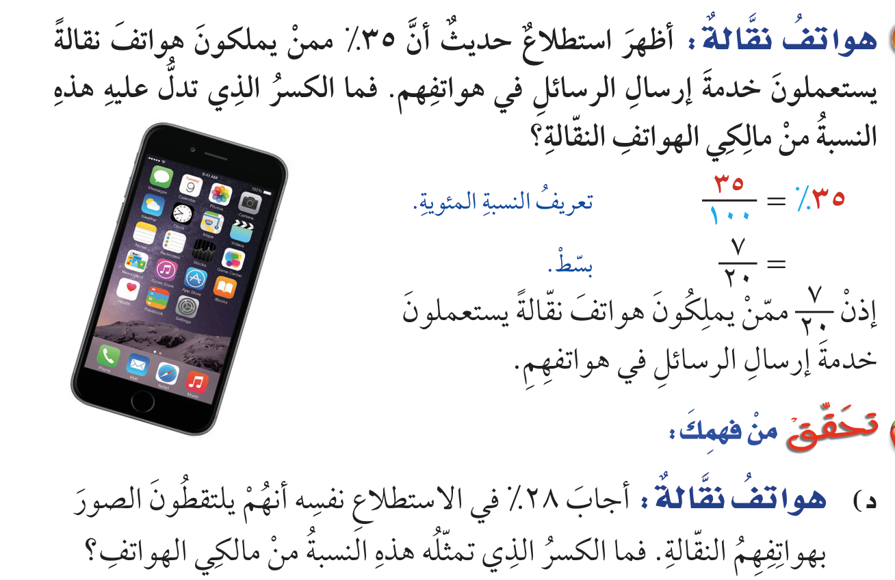
حوار ومناقشة
3

Slide 12

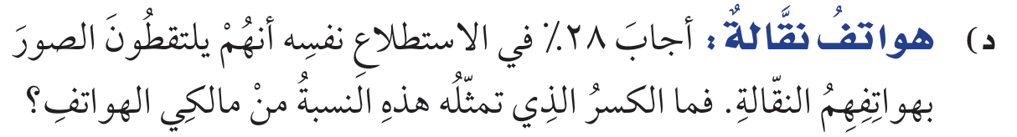
كتابة النسبة المئوية في صورة كسر اعتيادي
التعلم الثنائي
تحقق من فهمك

Slide 13

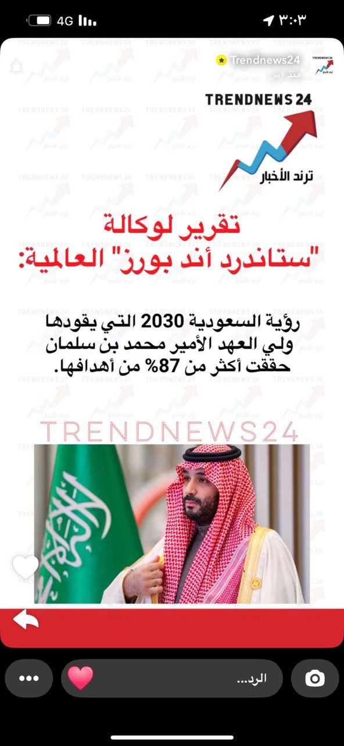

هل تستطيع كتابة النسبة المئوية في صورة كسر اعتيادي ؟

Slide 14
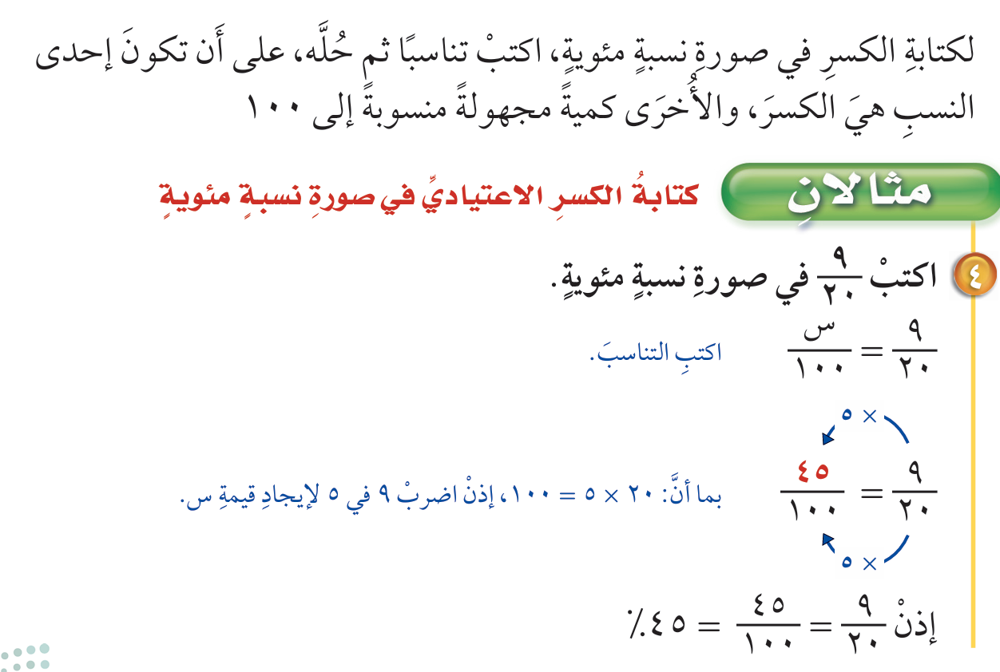
كتابة الكسر الاعتيادي في صورة نسبة مئوية
4

Slide 15
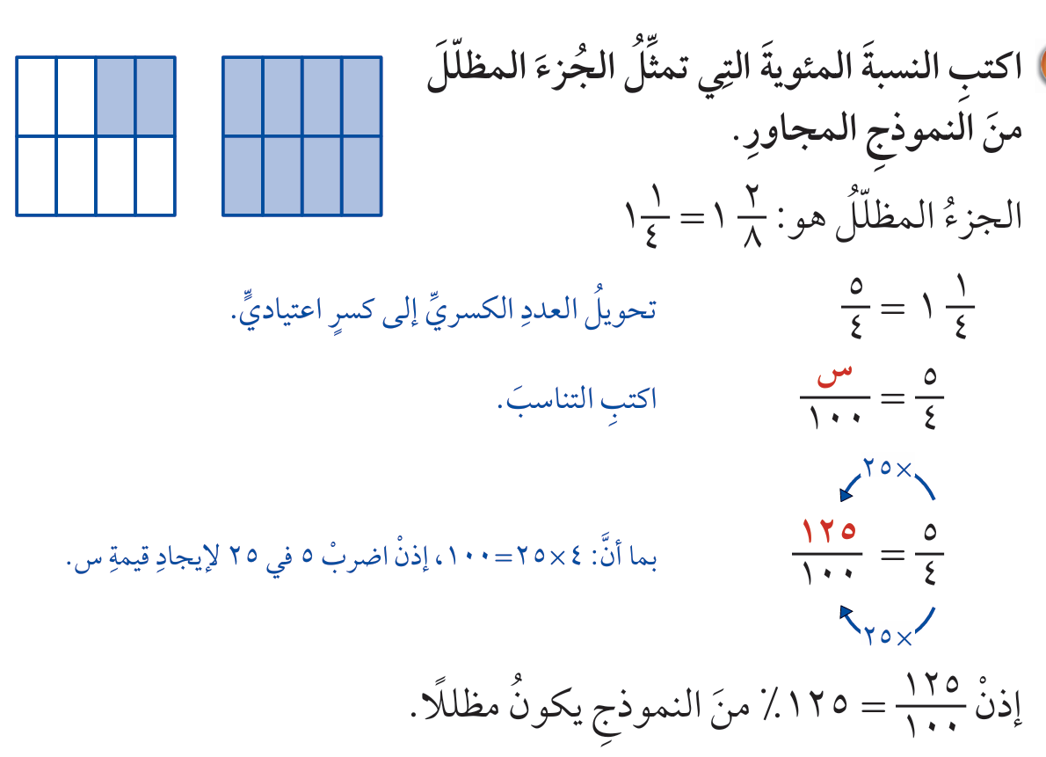
كتابة الكسر الاعتيادي في صورة نسبة مئوية
5

Slide 16
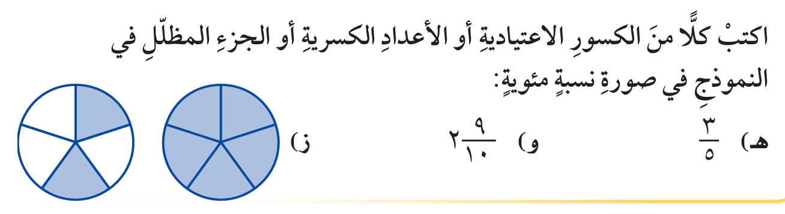
كتابة الكسر الاعتيادي في صورة نسبة مئوية
التعلم الفردي
تحقق من فهمك

Slide 17
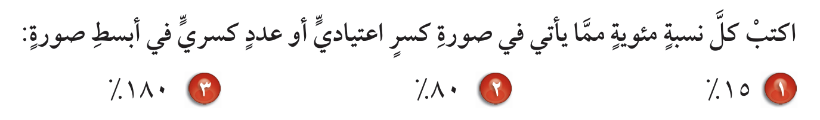
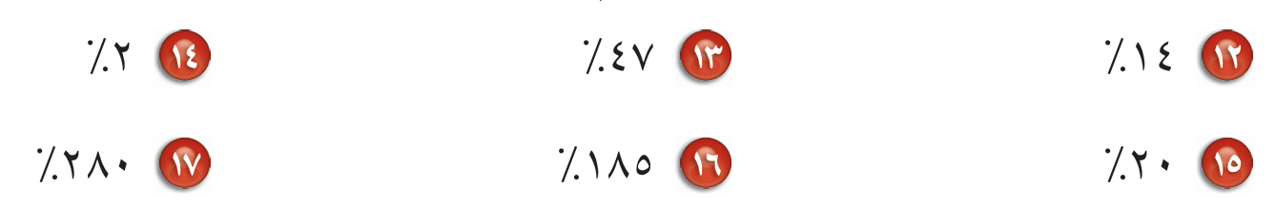
البطاقات الملونة
تأكد
تدرب وحل المسائل

Slide 18


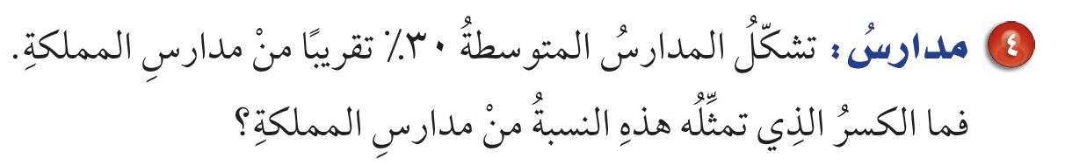
تأكد
التعلم الفردي
سؤال الألماسي
عشر نقاط

Slide 19
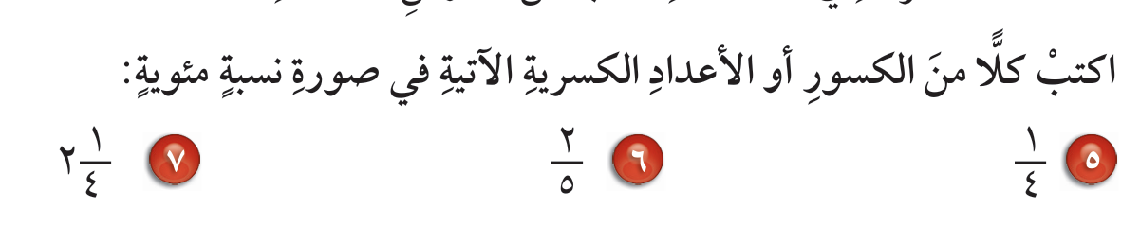
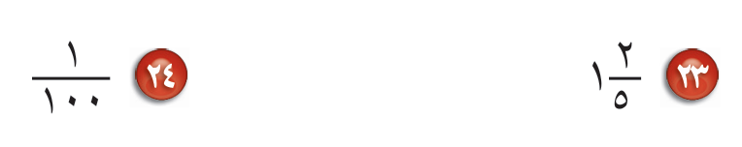
التعلم التعاوني
تأكد
تدرب وحل المسائل

Slide 20
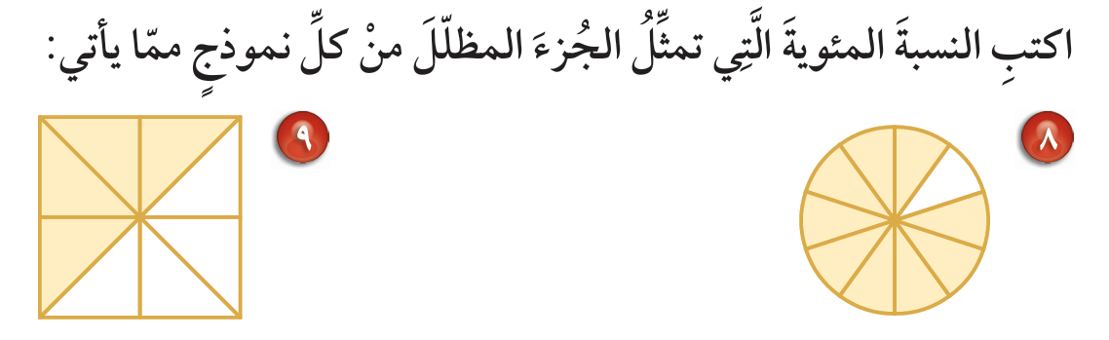
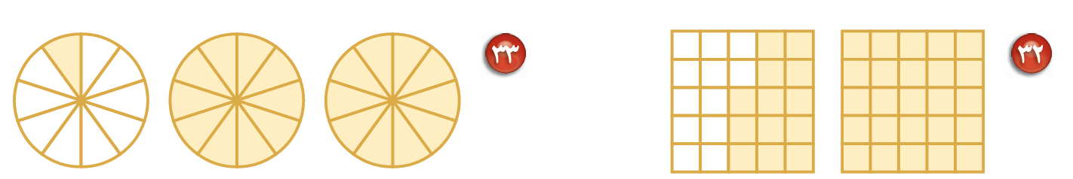
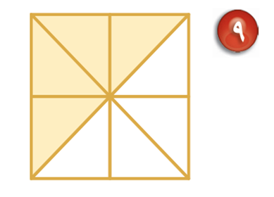
التعلم الثنائي
تأكد
تدرب وحل المسائل

Slide 21
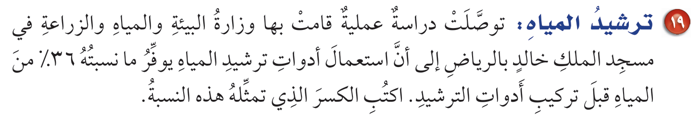


تدرب وحل المسائل
التعلم الفردي
سؤال الألماسي
عشر نقاط

Slide 22


تدرب وحل المسائل
التعلم الثنائي
سؤال الألماسي
عشر نقاط

Slide 23
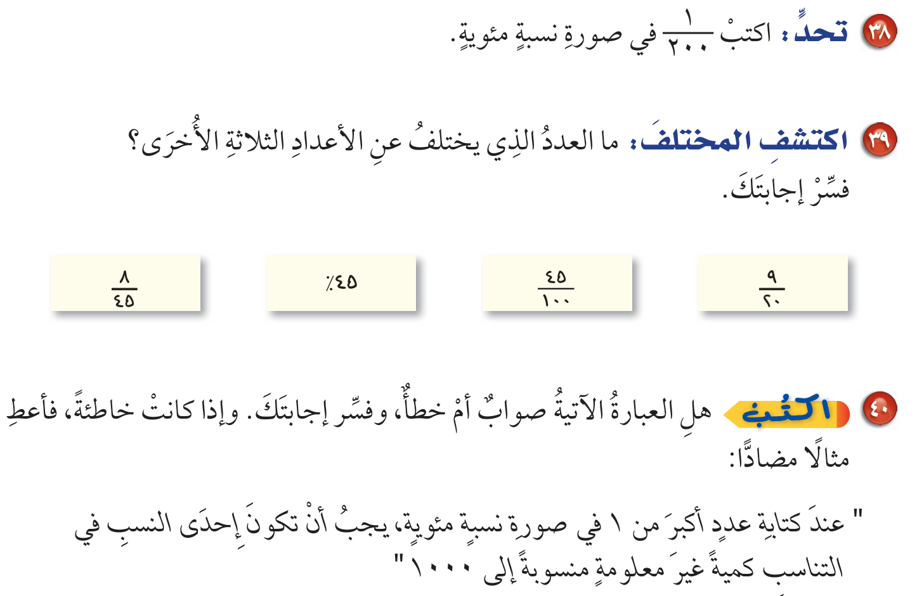
مسائل مهارات التفكير العليا

Slide 24

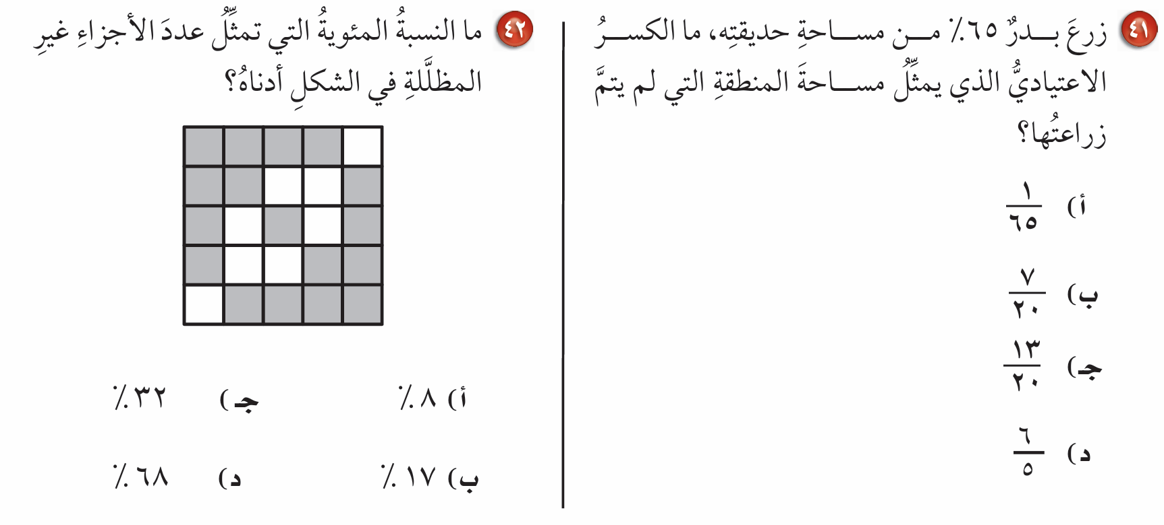
الاختبارات الوطنية
تدريب على اختبار

Slide 25



  موقع مجموعة
  رفعة التعليمية
  الواجب
  منصة مدرستي
  قناة الأستاذة
  فاطمه صالح السبيعي

